Slide 1
Интерактивная игра: «Изучаем птиц Мурманской области»
муниципальное бюджетное дошкольное учреждение
«Детский сад №12 г. Кировска»
Подготовила:
Кузнецова Дарья Анатольевна,
учитель-логопед

Slide 2
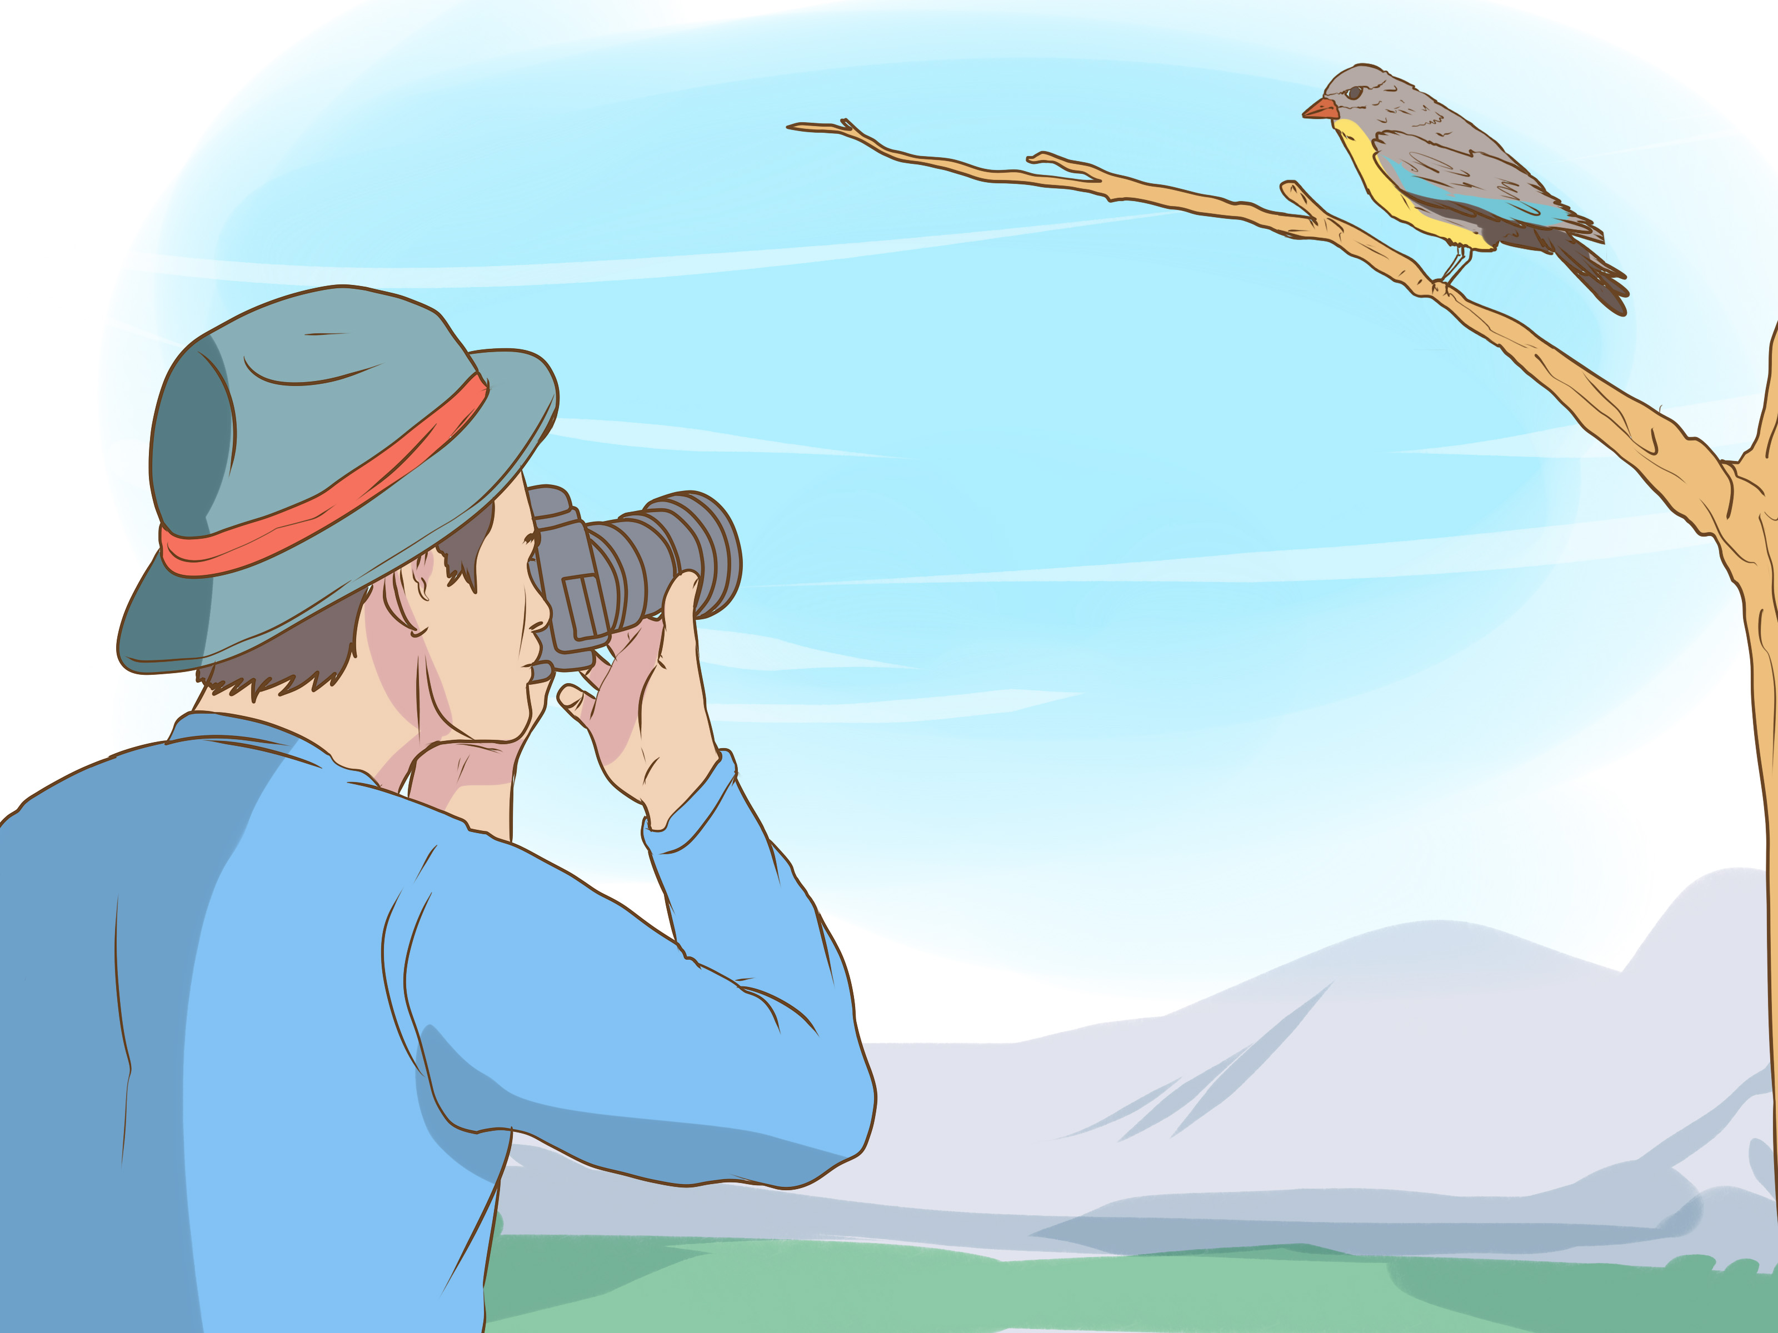
Это орнитолог – человек,
который изучает птиц. Он
приехал к нам в Мурманскую
область и хочет показать
вам фото птиц, которые
у нас обитают.

Slide 3
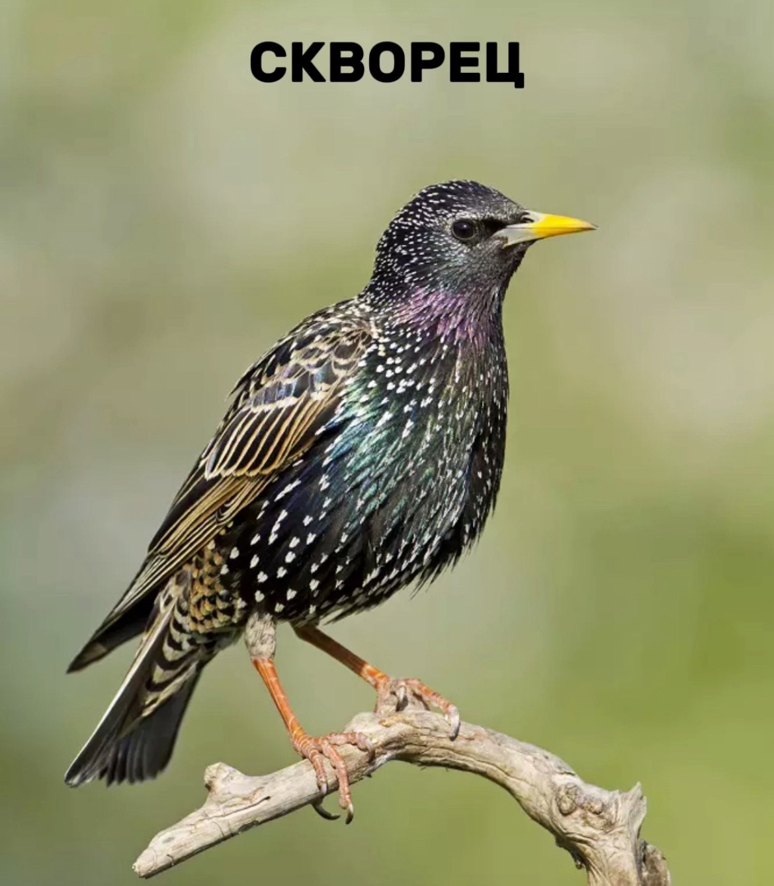
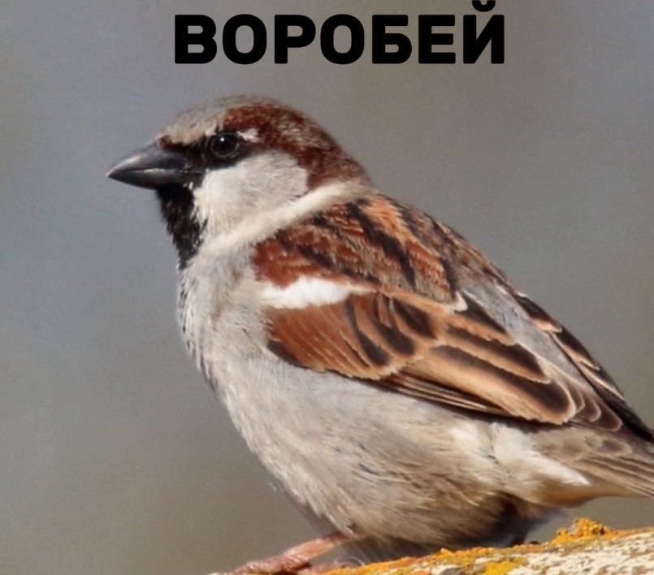
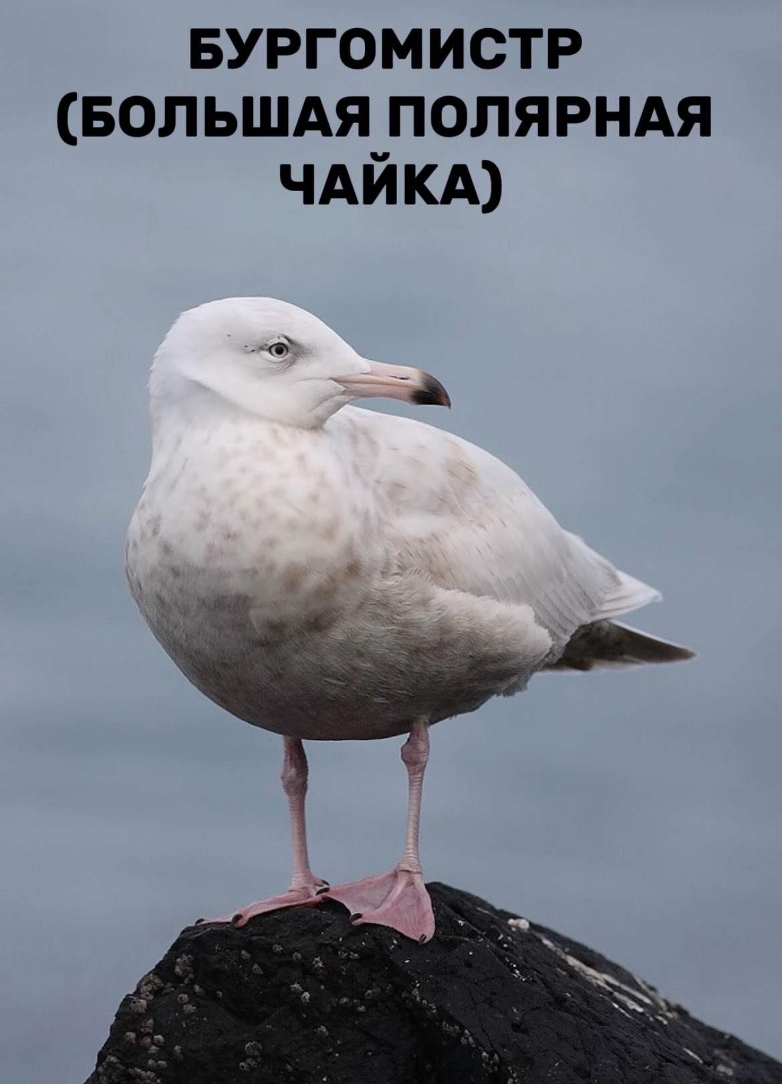
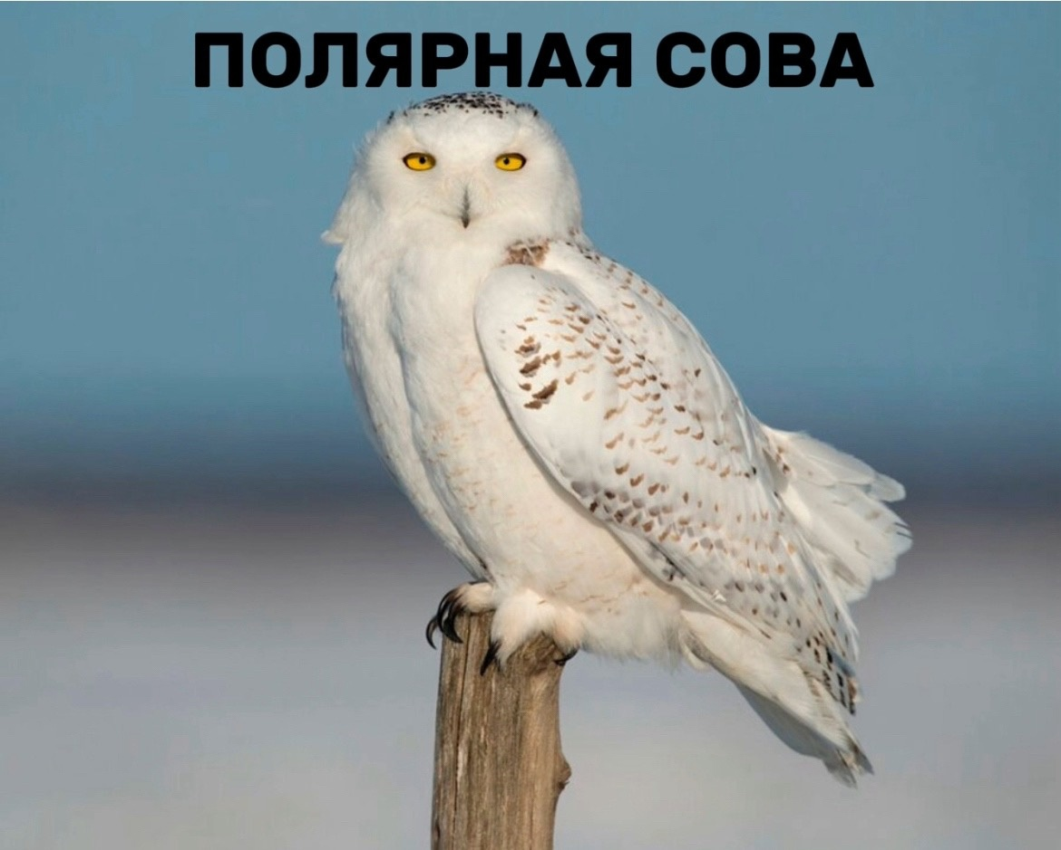

Slide 4
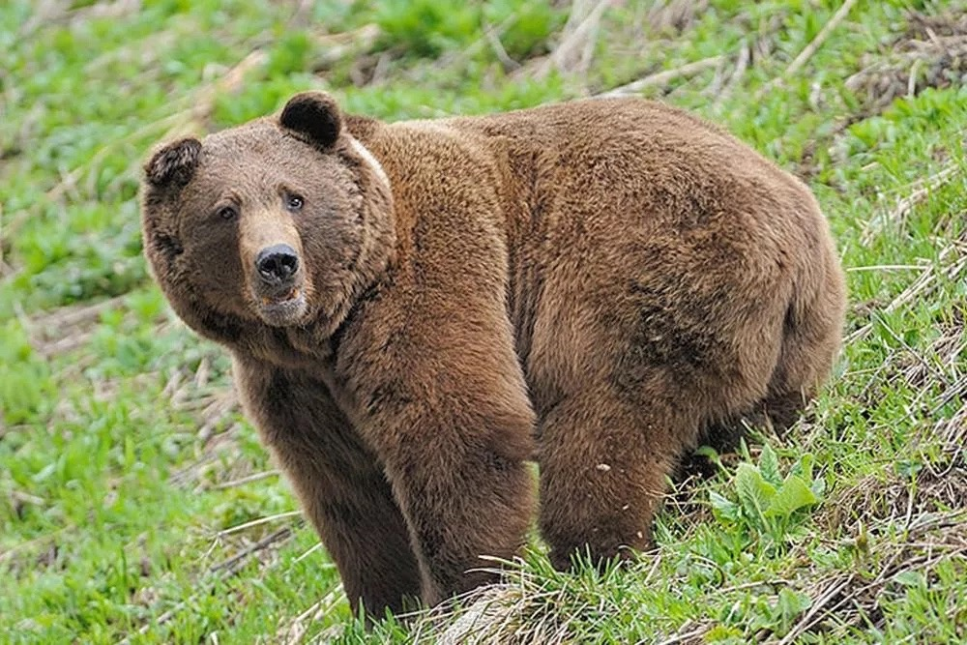
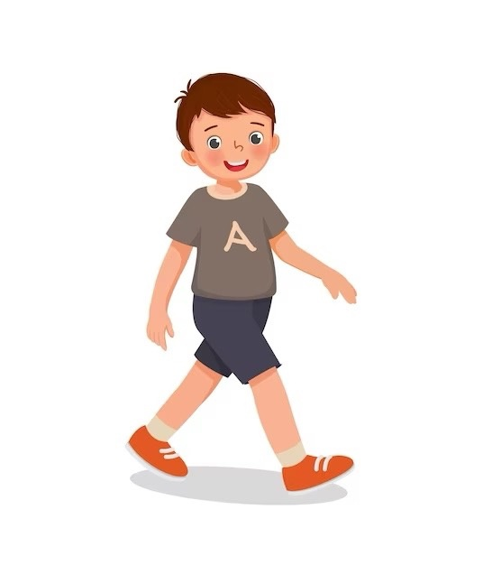
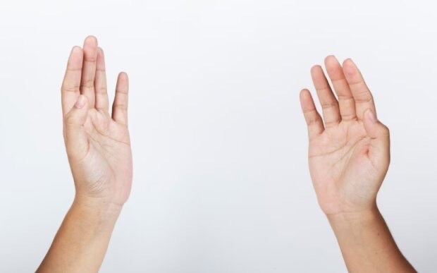
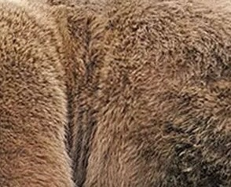
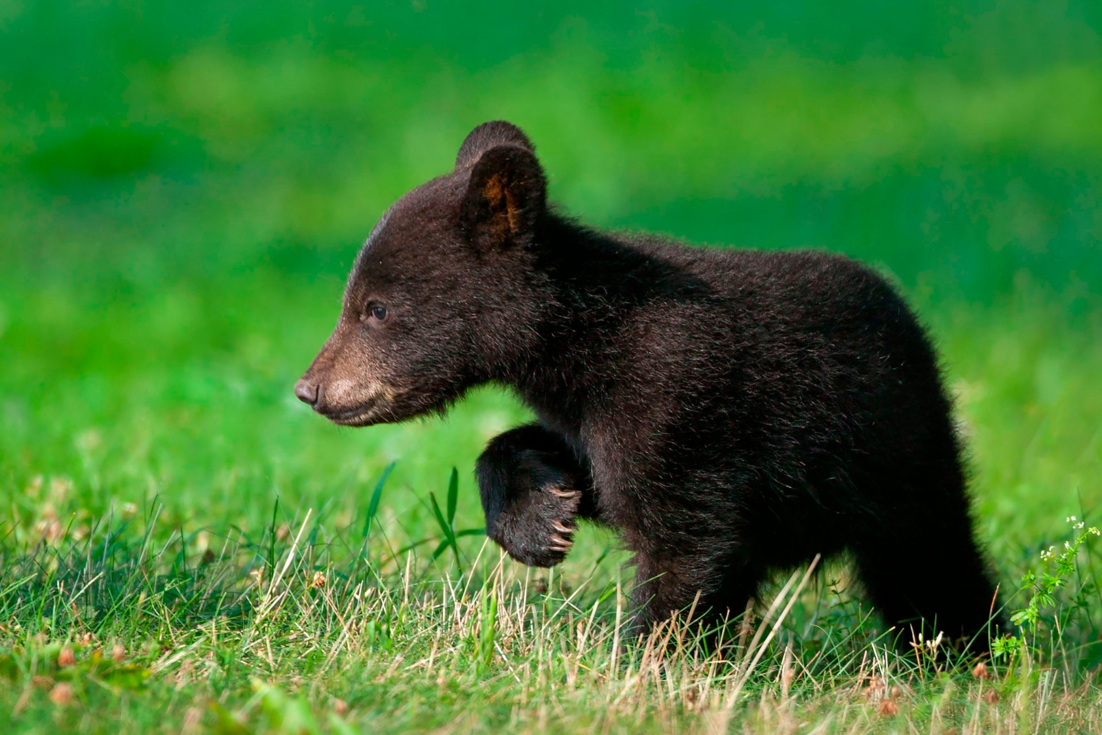
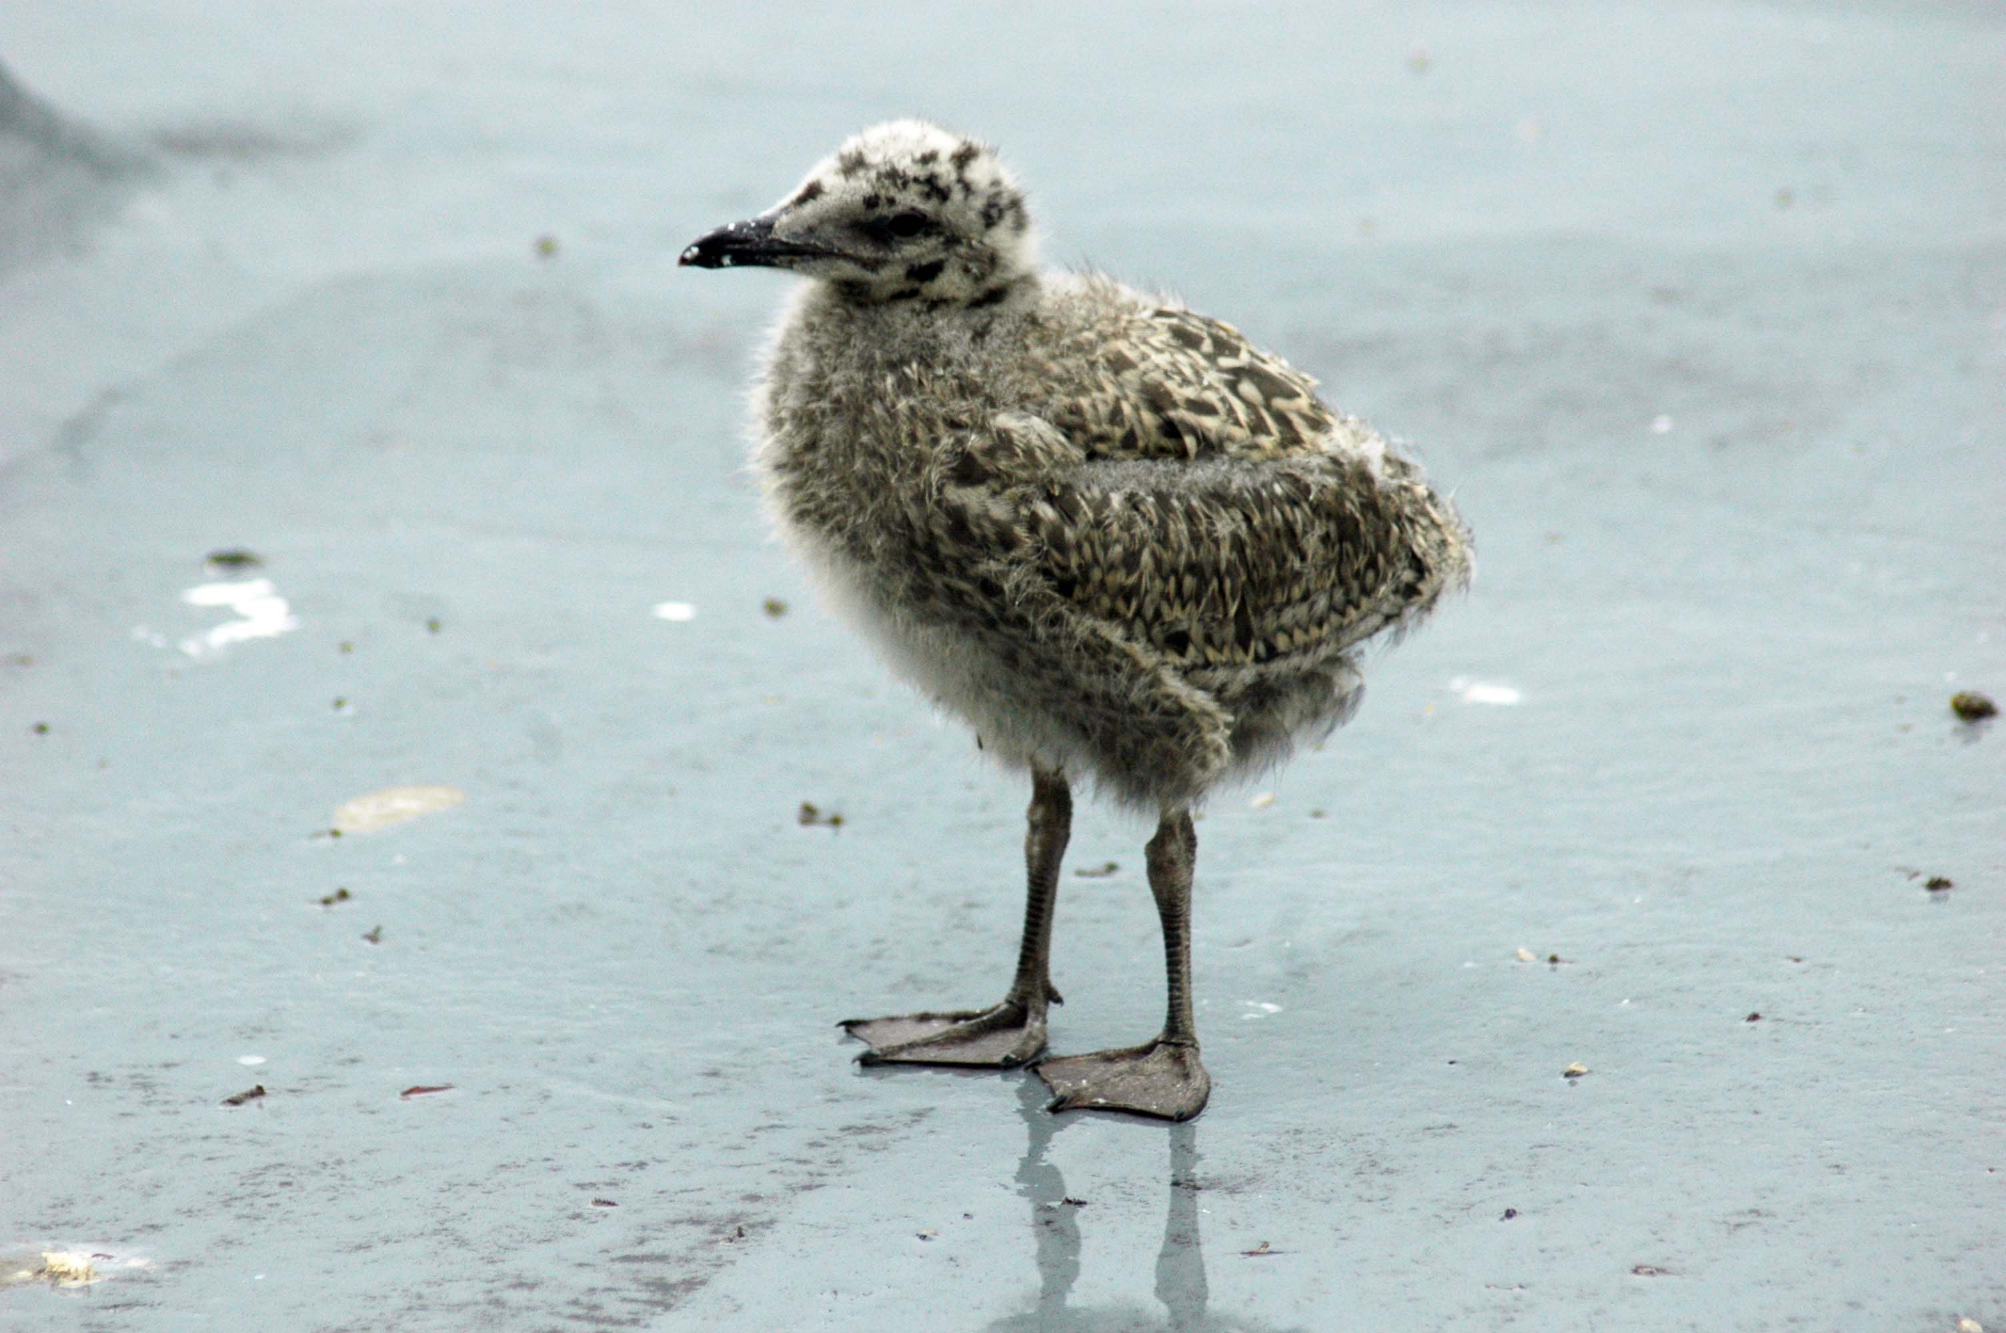
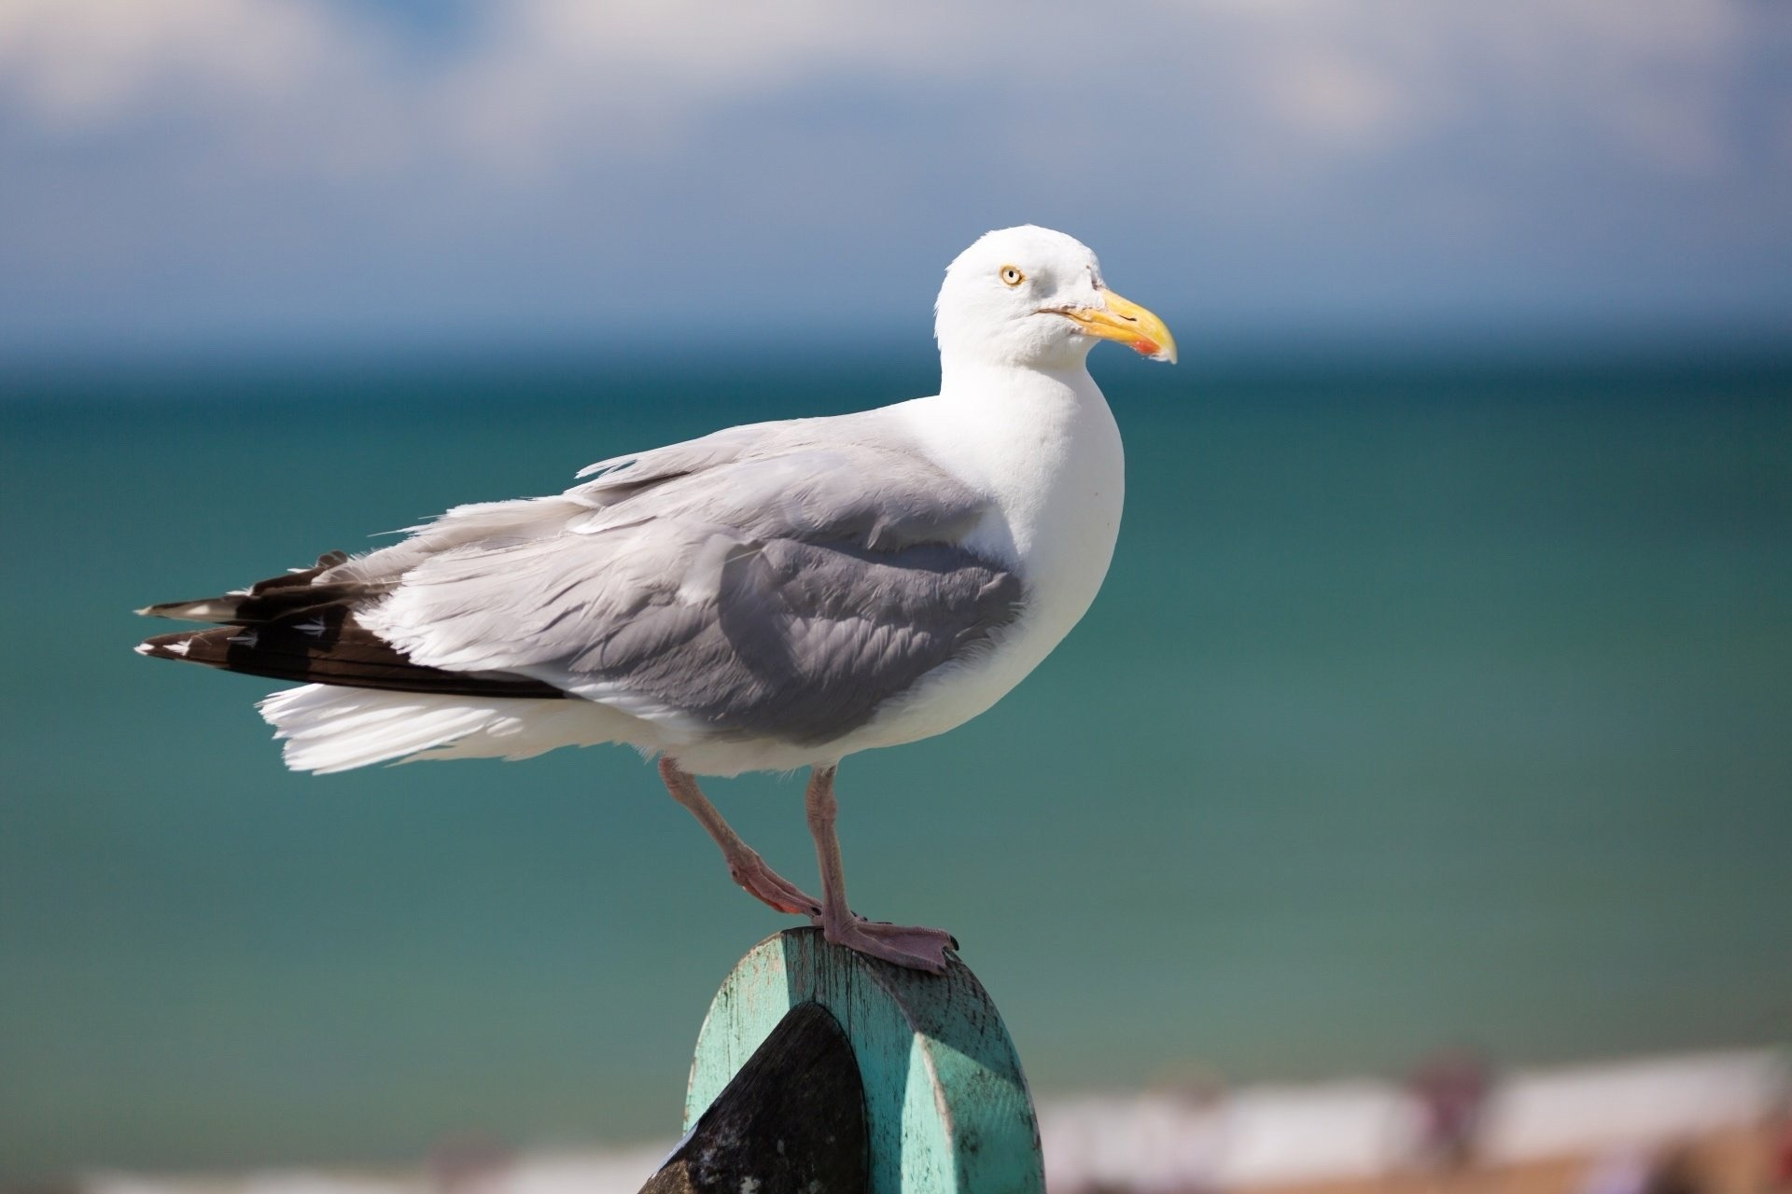
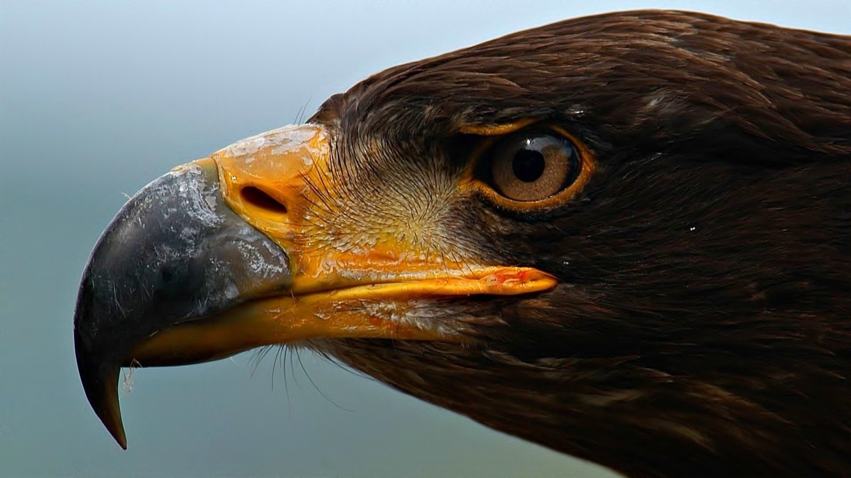
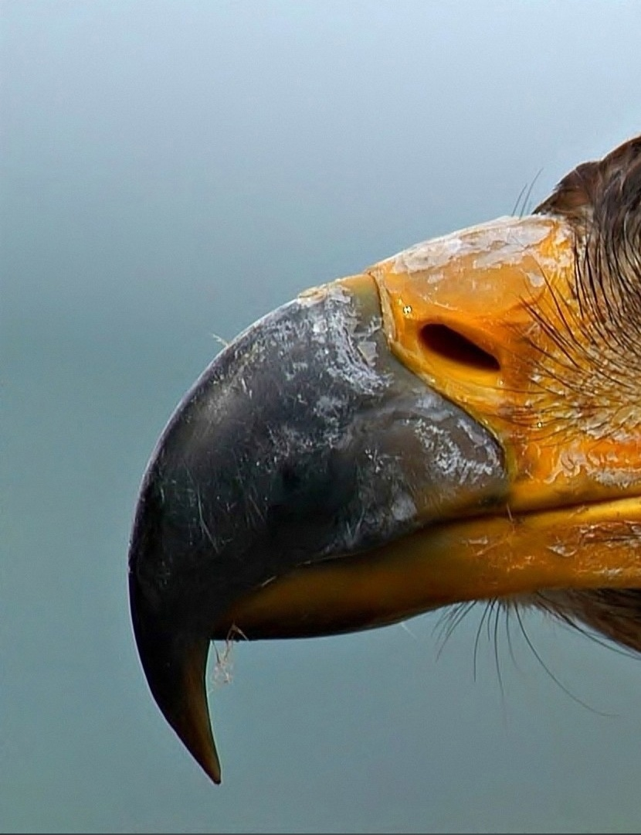
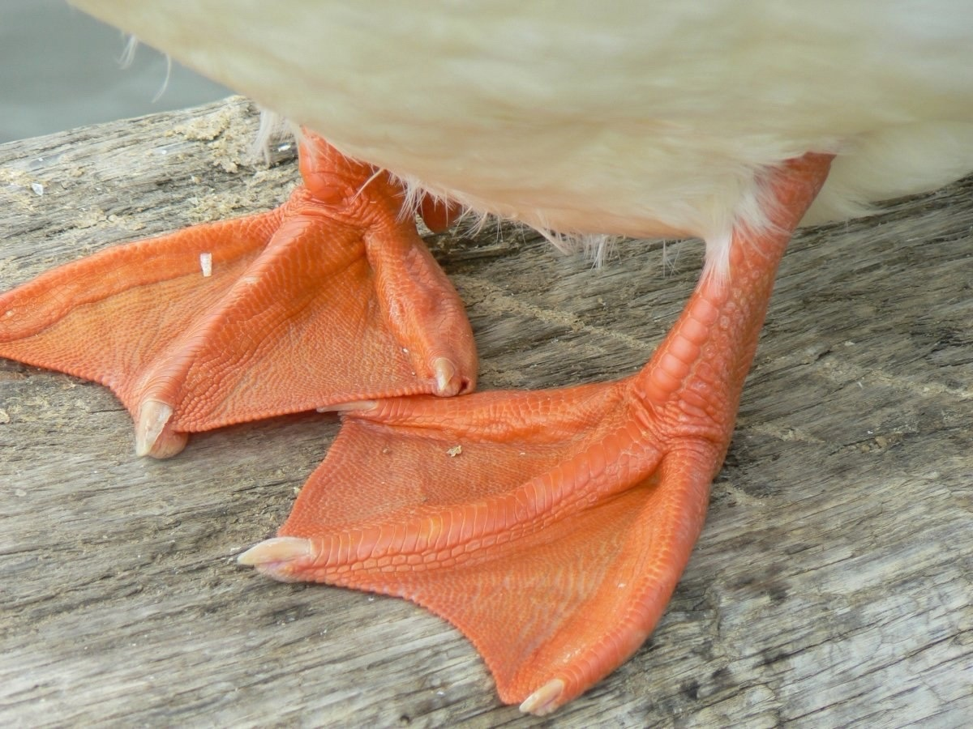
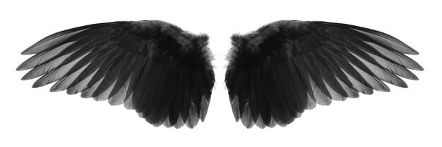
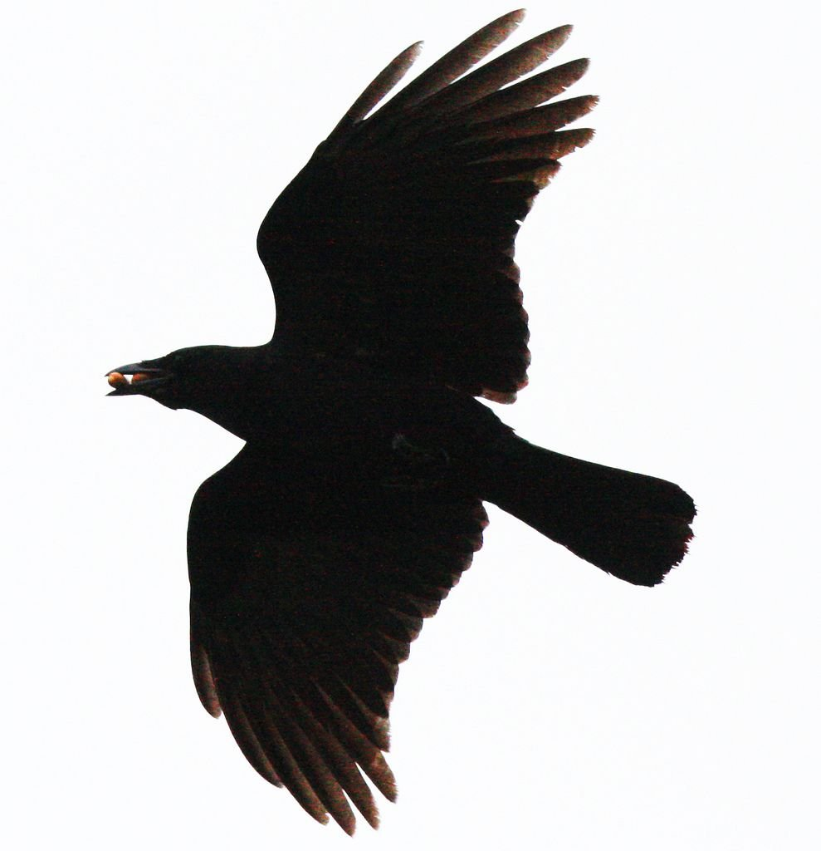
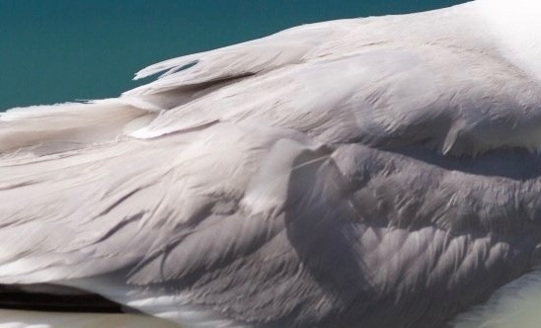
Я предлагаю вам стать орнитологами и посмотреть,
какие особенности есть у птиц.
У животных лапы четыре, а у птиц…
У животных тело покрыто шерстью, а у птиц…
У человека руки, а у птицы …
У человека нос, а птицы…
У человека ноги, а у птицы…
У животных детеныш, а у птиц…

Slide 5
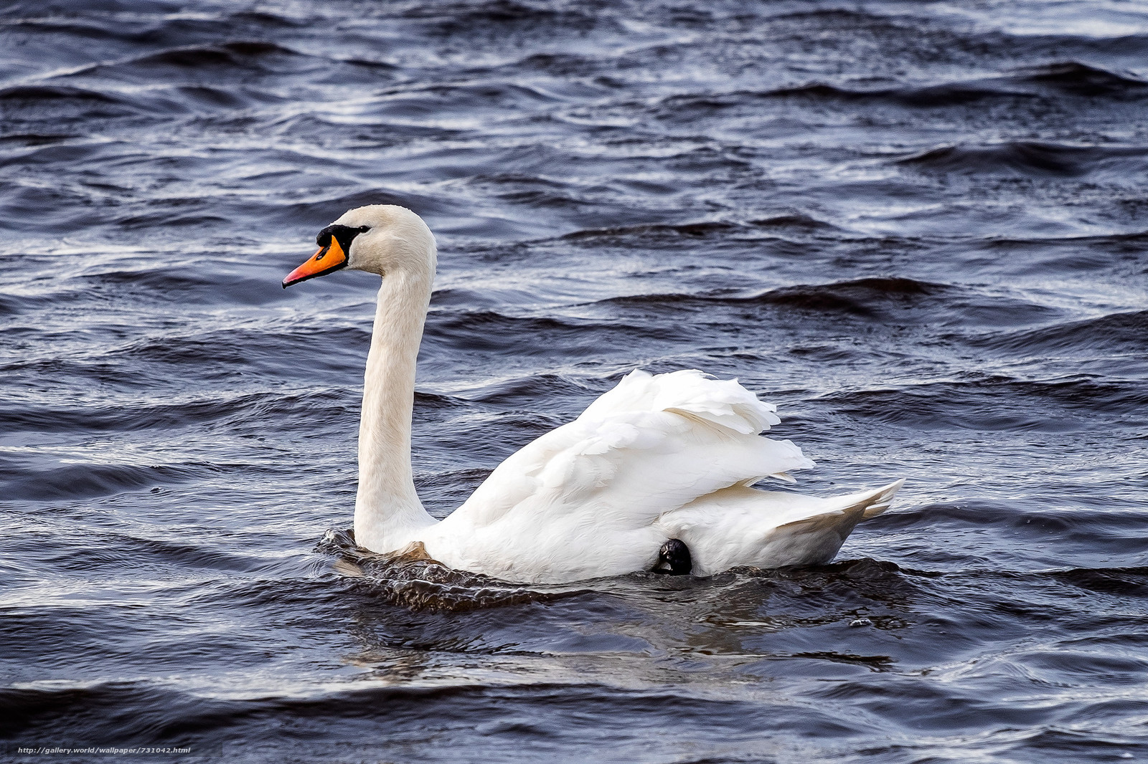
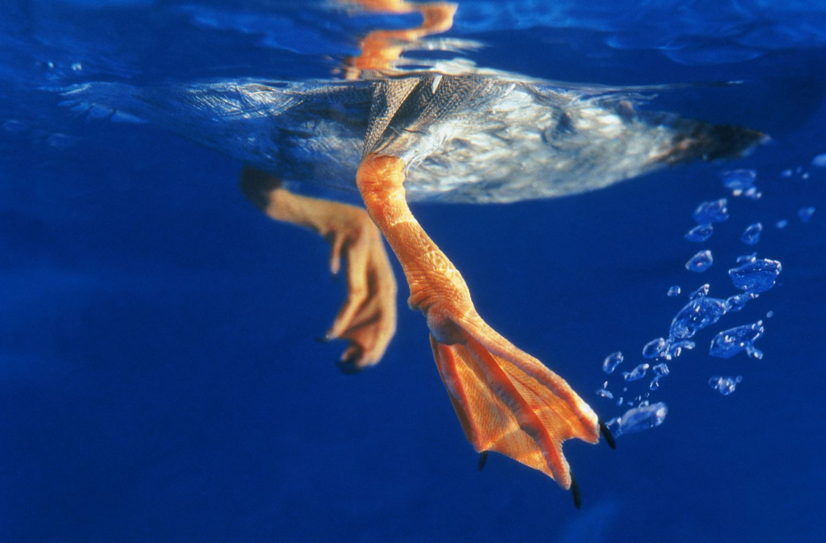
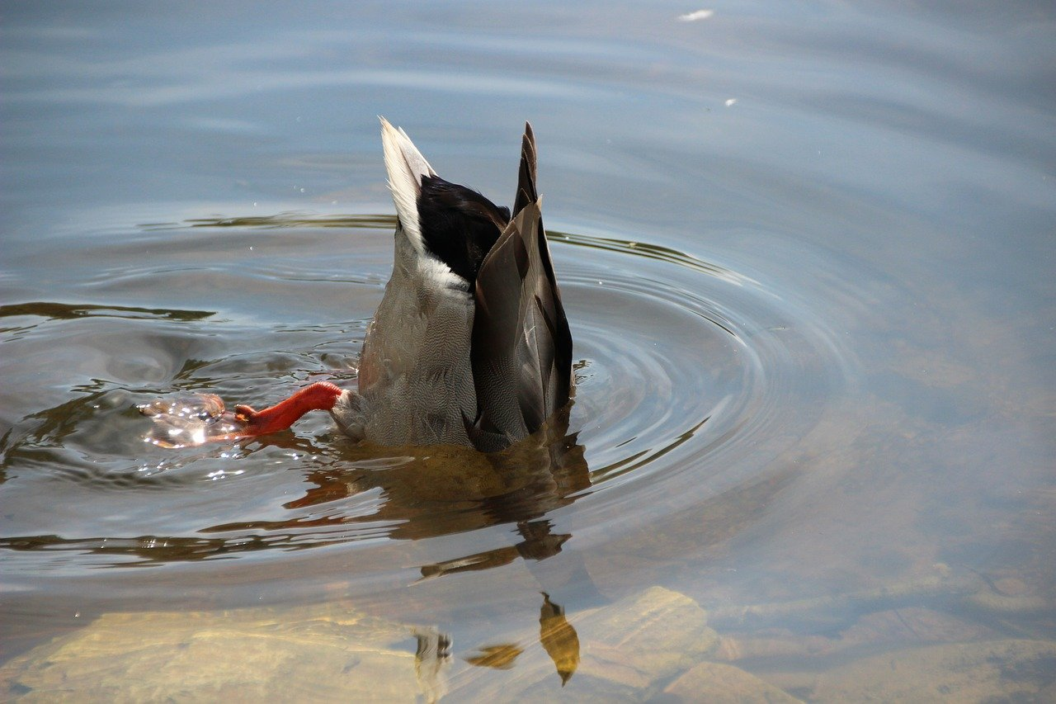
Водоплавающие птицы – птицы, которые умеют держаться на поверхности воды. Водоплавающие птицы хорошо плавают и ныряют, на их лапах есть перепонки.

Slide 6
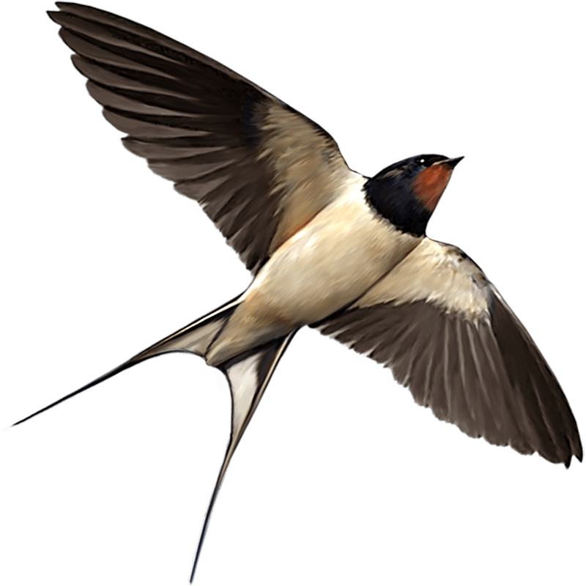
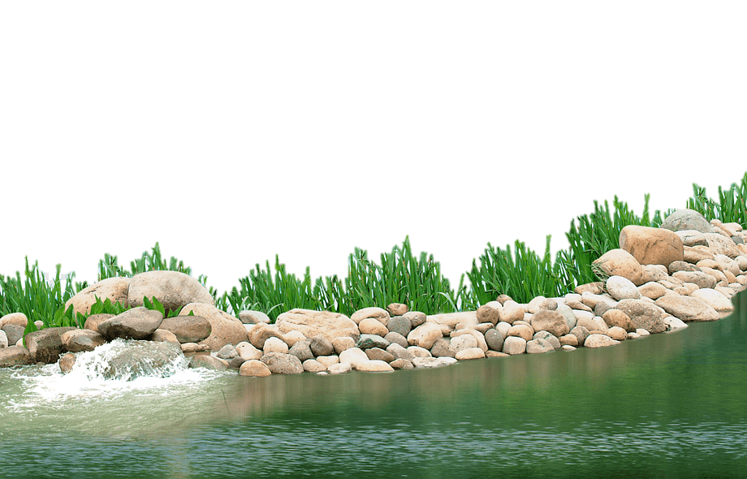
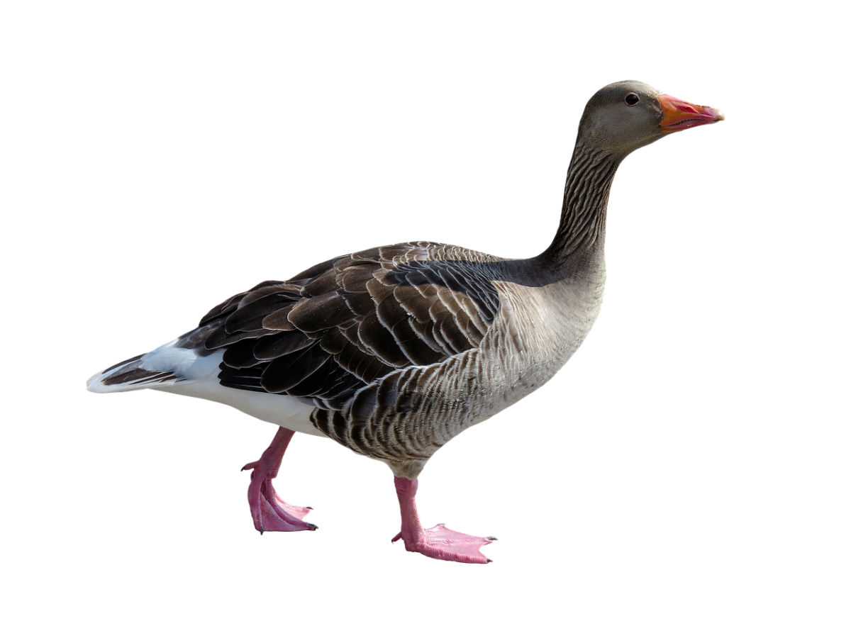
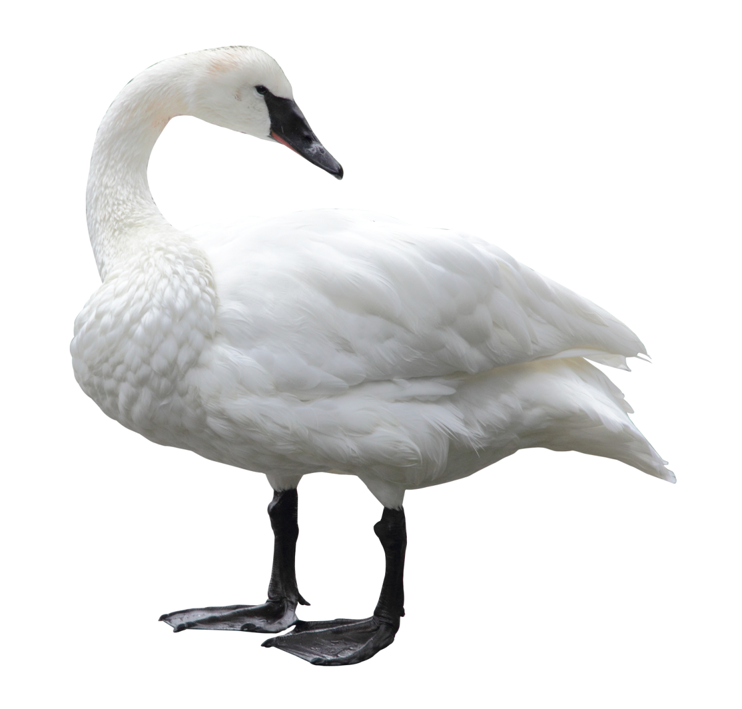
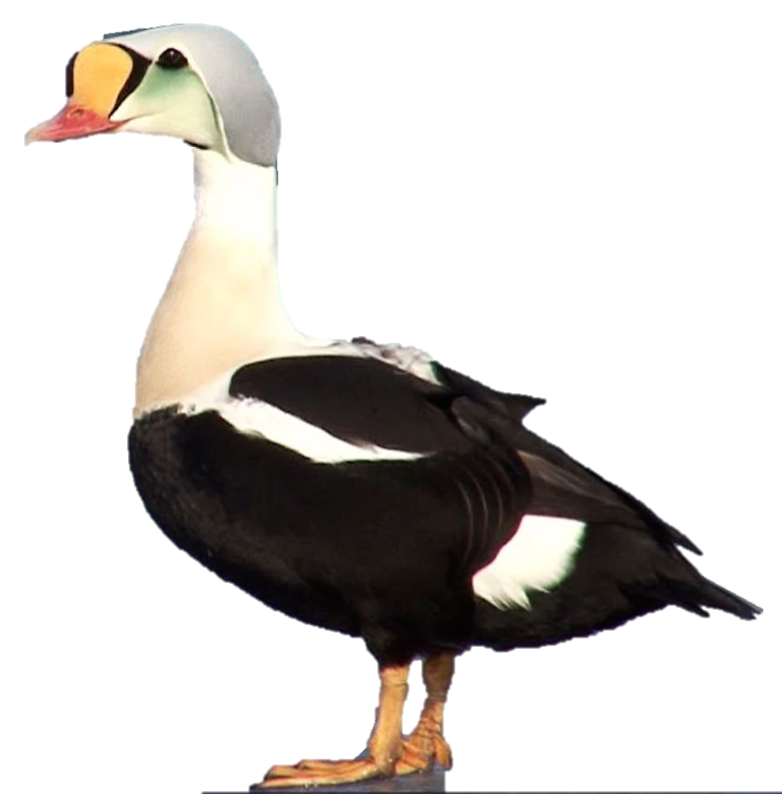
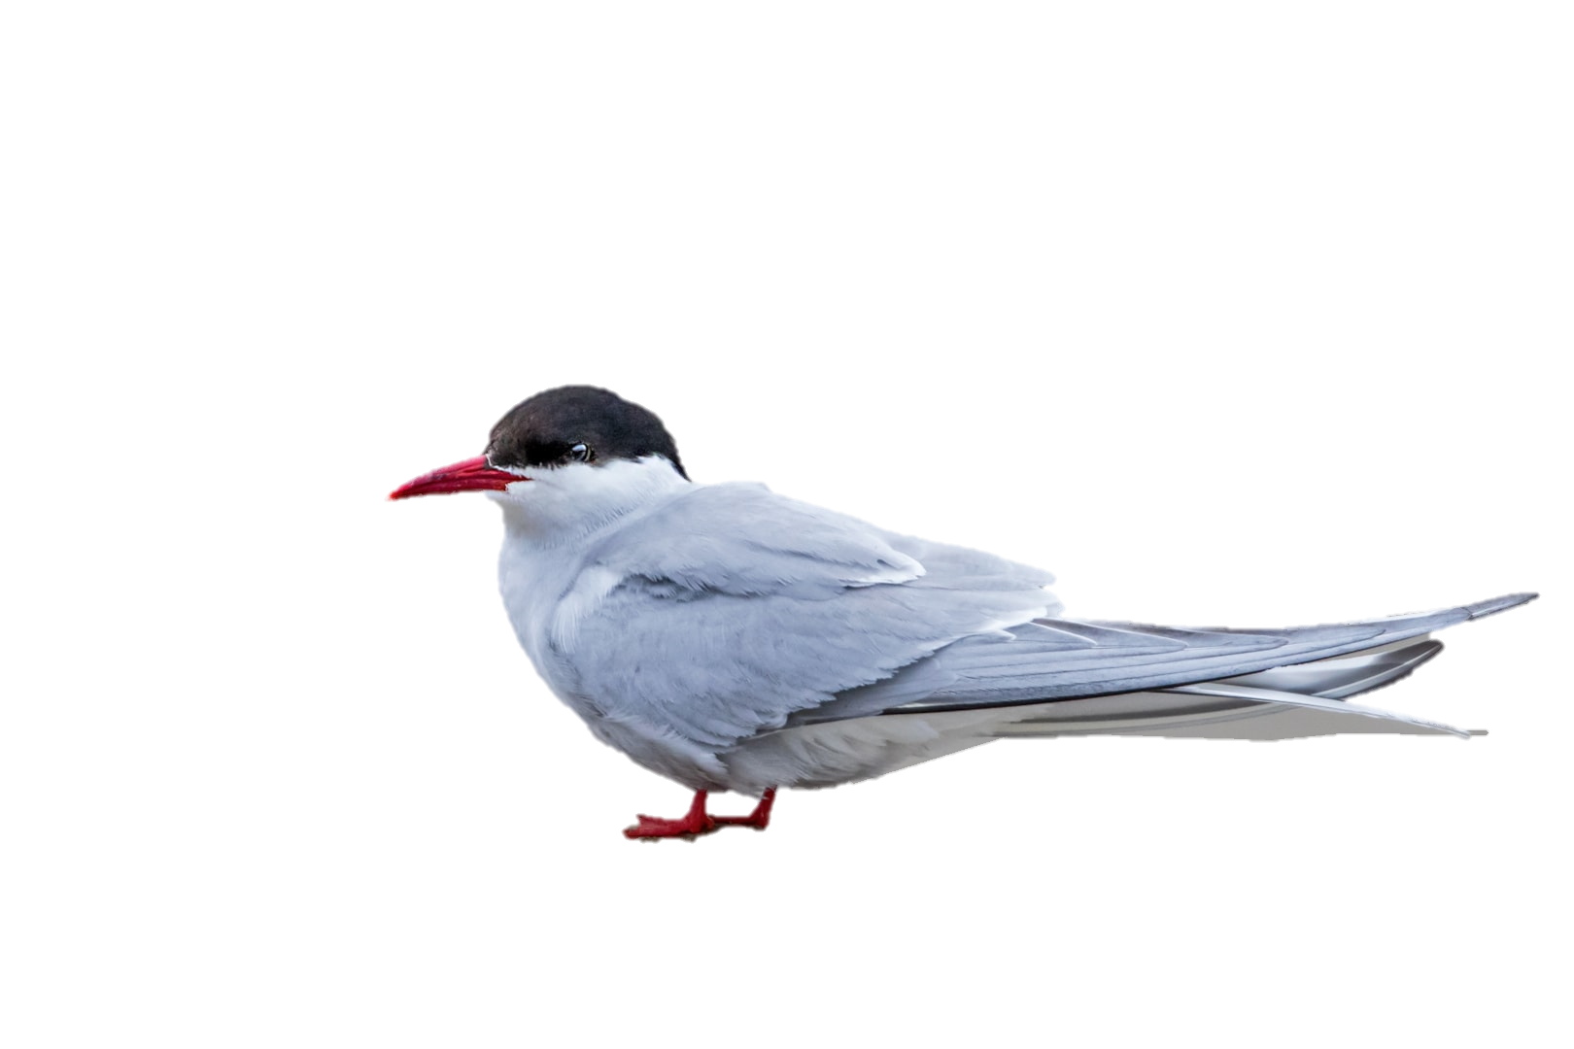
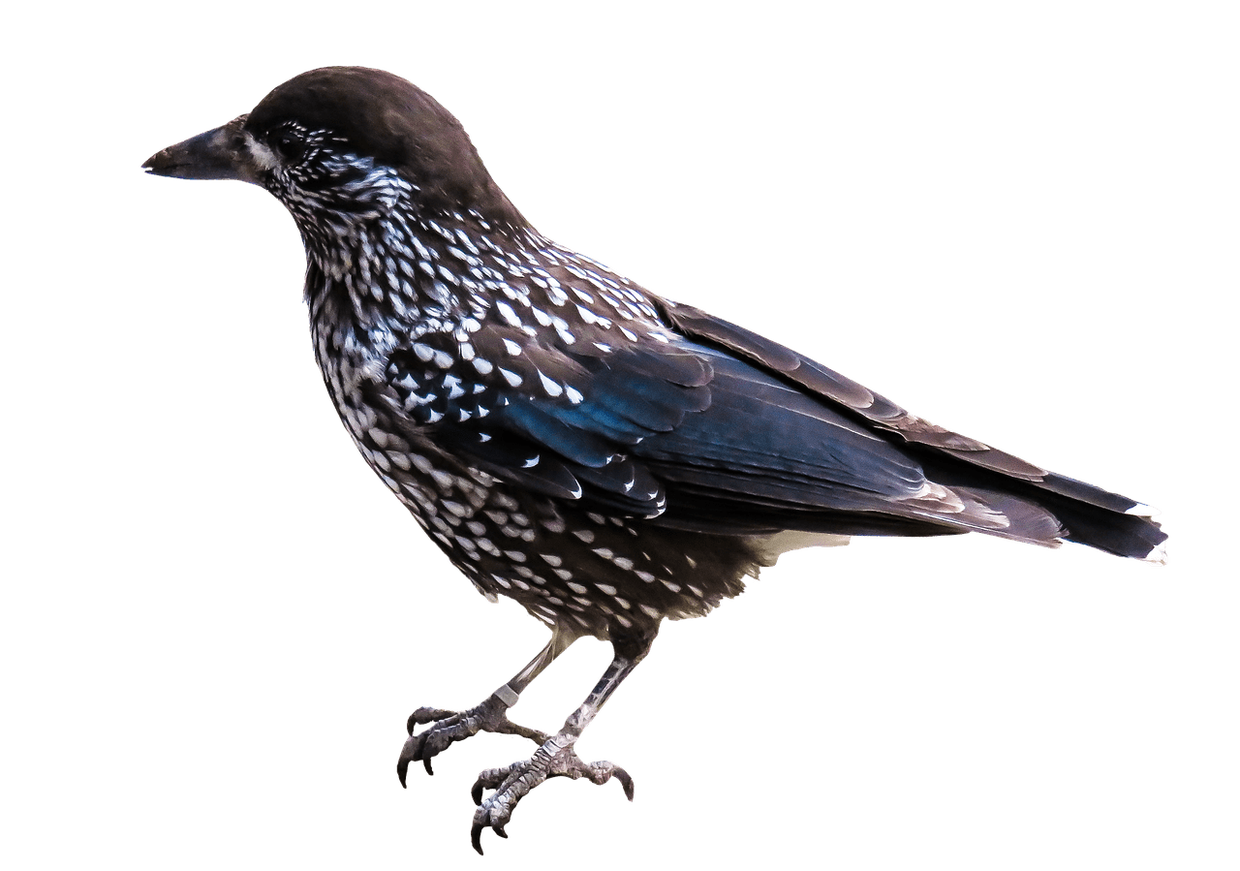
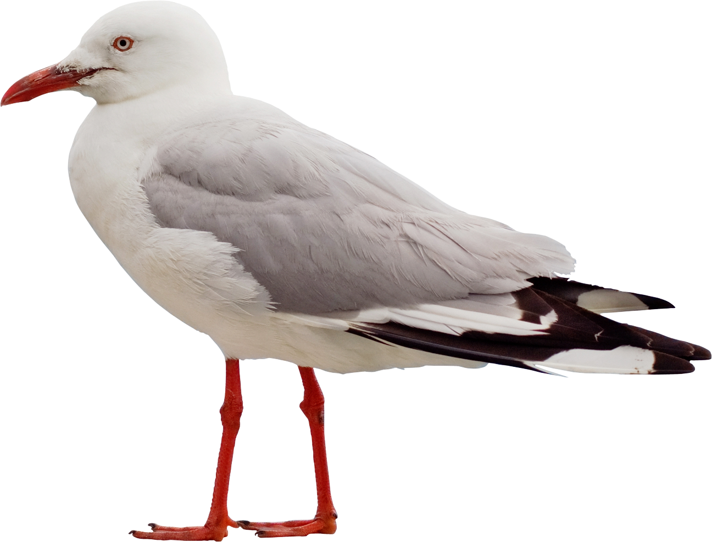
Найди водоплавающих птиц. Водоплавающая
птица - покачается, а не водоплавающая улетит.

Slide 7
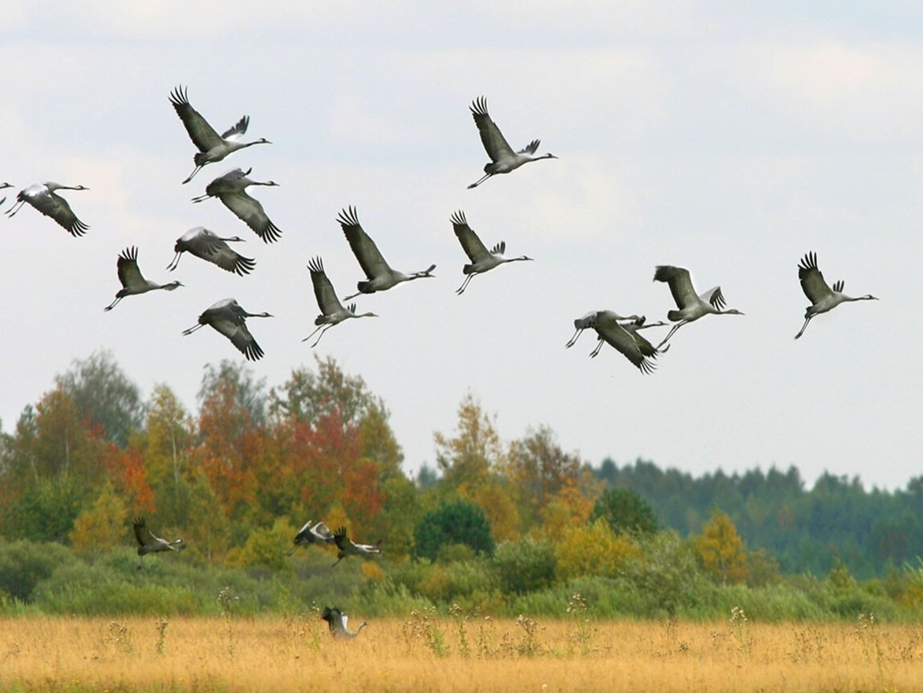
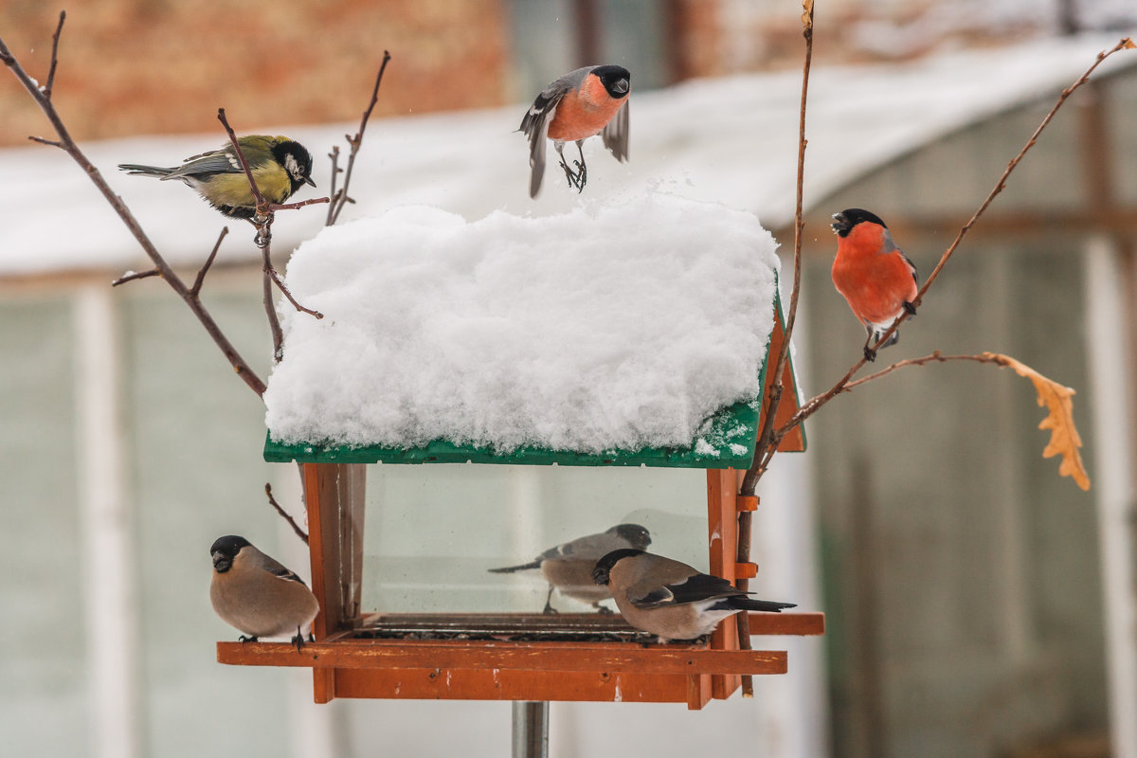
Зимующие птицы - это те птицы, которые с приходом зимы не улетают на юг, а остаются зимовать в своем родном краю.
Перелетные птицы – птицы, которые на зиму улетают в теплые края, а весной возвращаются.

Slide 8
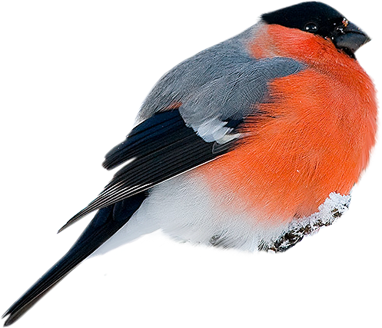
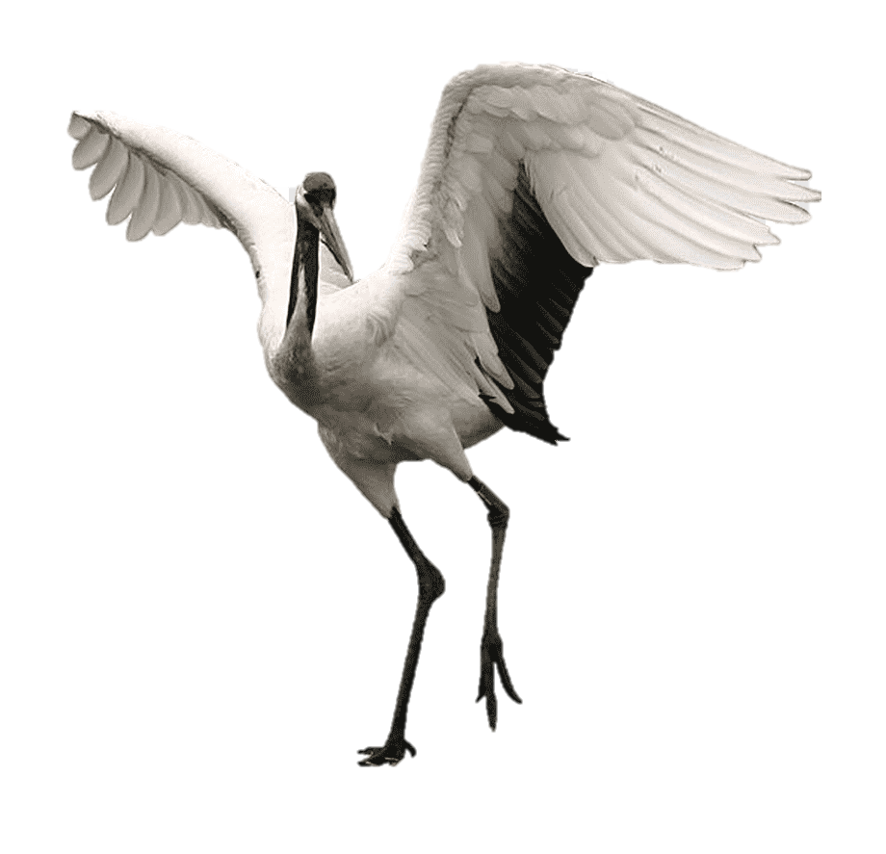
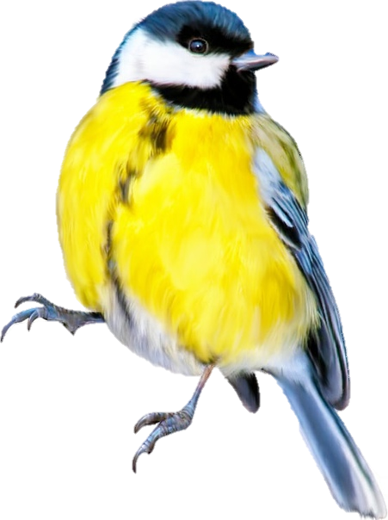
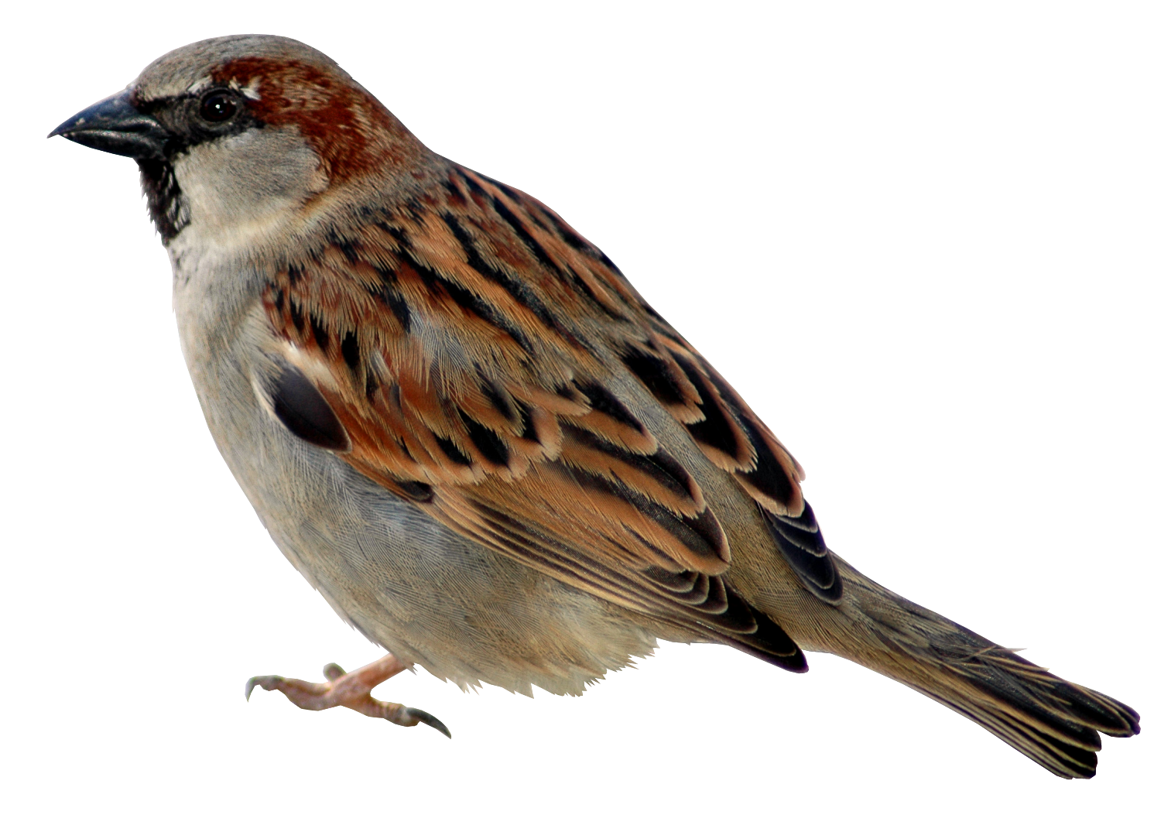
Найди перелетных и зимующих птиц.
Перелетные птицы полетят к солнцу,
а зимующие к снежинке.

Slide 10
Интернет-ресурсы
"Всероссийское общество охраны природы" – животный мир Мурманской области: птицы (narod.ru)
Кандалакшский заповедник. Рассказы о птицах (kandalaksha-reserve.org)

